Slide 1
Palliatieve zorg: jouw zorg?! Passende zorg!
Palliatief team WZA

Slide 2
Wat is voor deze patiënt passende zorg?
Autonomie: ruimte en grenzen
Eigen kleuring
Levensverhaal
Kwaliteit of kwantiteit van leven
Moet alles wat kan
Opgeven is geen optie
Proactief palliatief zorgplan!

Slide 3
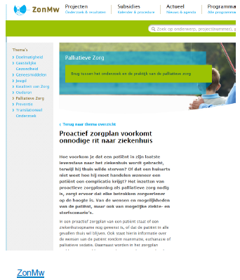
Proactief palliatief zorgplan
Proactieve palliatieve zorgplanning omvat het anticiperen op toekomstige zorg in het geval van een ongeneeslijke (progressieve) ziekte door het continue afstemmingsproces tussen individuen en zorgverleners en tussen zorgverleners onderling over beslissingen, wensen, doelen en voorkeuren van de patiënt en zijn naasten met betrekking tot de 4 dimensies van palliatieve zorg (Kouwert & Keizer, 2015).

Slide 4
Dimensies palliatieve zorg
Lichamelijke aspecten
Psychische aspecten
Sociale aspecten
Existentiële (zingeving) aspecten

Slide 5
In gesprek gaan over:
“Einde-levensvragen”
Palliatieve sedatie
Euthanasie
Wel of niet doorbehandelen
Pijn, kortademigheid, misselijkheid, etc.
Zorgpad stervensfase

Slide 6
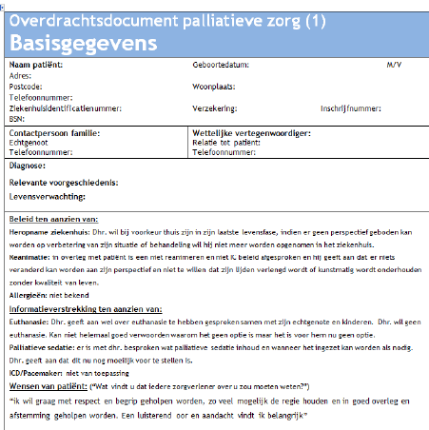
Proactief palliatief zorgplan

Slide 7
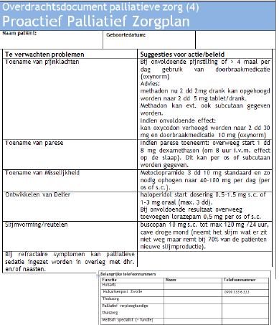
Proactief palliatief zorgplan

Slide 8
Proactief palliatief zorgplan
Voor onderzoeksverband, analyse van gemaakte zorgplannen
Verbetering mogelijk
Advisering en onderzoek vanuit Ligare
Nodig, bredere bekendheid, betere middelen om dit in te zetten (digitaal en beschikbaar)
Afspraken met de 1ste lijn en 2de lijn over de plaats van het proactief zorgplan.

Slide 9
Palliatief team WZA
Telefoon: 0592 325209/6209
Mail: PalliatieveZorg@WZA.nl
Bereikbaar: dagelijks van 8.30-16.30 uur

Slide 10
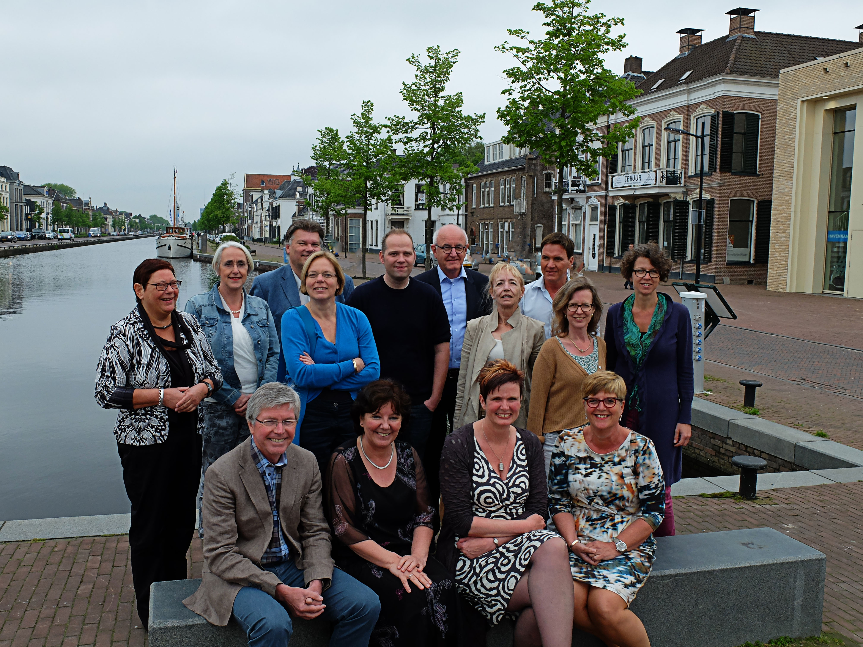
Organogram

Slide 11
Werkwijze Palliatief team
Uitvoering consult (intake):
Mirjam Bos (gespecialiseerd verpleegkundige PZ), Sjoke Bruinsma (anesthesiemedewerker pijn of Petra de Kruijf (GV)
Daarna overleg met specialist:
Frank Blok (internist), Alexander Godschalx (anesthesist), Sander de Hosson (longarts), Annelies Bollen (neuroloog), Marieke Hartgerink (geriater)

Slide 12
Werkwijze Palliatief team
Eventueel consultatie andere leden PT
Bespreking patiënten 1x per week: MDO (maandag 16.30 uur, poli neurologie)
Consultvrager krijgt schriftelijk advies via Ezis
Advies:
Het palliatief team heeft een adviserende functie
(taak hoofdbehandelaar wordt niet over genomen)

Slide 13
Voor intercollegiaal overleg kunt u contact opnemen met het Palliatief Consultatie Team Drenthe eerste lijn. Bel 088 1232440 7 dagen per week 24.00 per dag

